Slide 1

الوحدة الأولى
الدرس الثاني : معايير تصميم الاتصال المرئي

Slide 2
مراجعة الدرس السابق
ما هو الغرض الرئيسي من تصميم الاتصالات المرئية؟

Slide 3


أهداف الدرس
تحليل عناصر تصميم الاتصال المرئي .
1
تحديد مبادئ تصميم الاتصال المرئي .
2

Slide 4



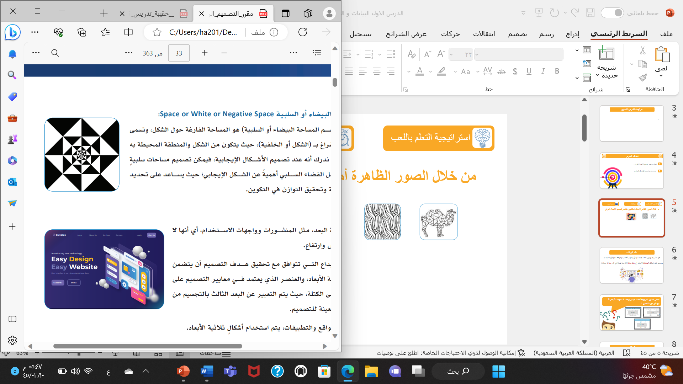
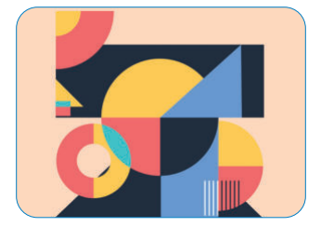
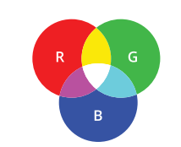
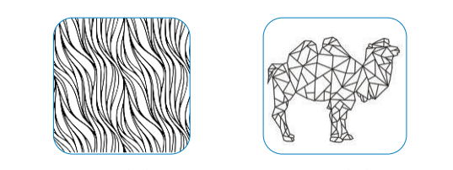
من خلال الصور الظاهرة أمامك استنتجي عناصر تصميم الاتصال المرئي
نشاط ،،
دقيــقــتـان
استراتيجية قراءة الصور
جمـــاعــــي
استراتيجية قراءة الصور
الشكل
الفراغ
اللون
الخط

Slide 5
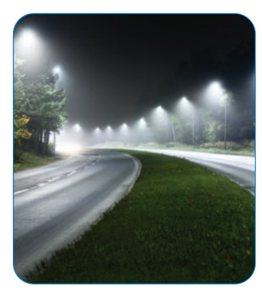
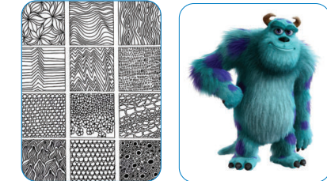
من خلال الصور الظاهرة أمامك استنتجي عناصر تصميم الاتصال المرئي
نشاط ،،
دقيــقــتـان
استراتيجية قراءة الصور
جمـــاعــــي
استراتيجية قراءة الصور
الملمس
الكتلة
القيمة

Slide 6
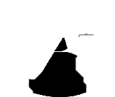
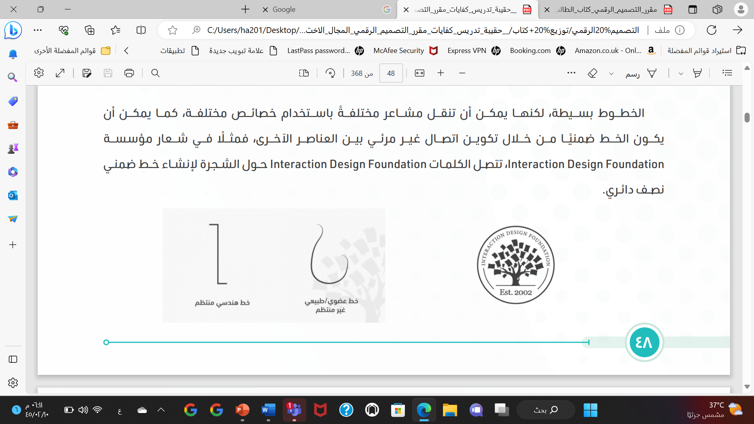
خط ضمني
دقيــقــتـان
استراتيجية قراءة الصور
فردي
استراتيجية قراءة الصور
الخط line
صنفي أنواع الخطوط الموجودة أمامك
خط هندسي منتظم
خط عضوي طبيعي غير منتظم

Slide 7
الخط المستقيم ذو الوضع الافقي
الخط line
دلالات الخط المستقيم الســيكولوجية
الخط المستقيم ذو الوضع الرأسي
الخط المستقيم ذو الوضع المائل
تحليل عناصر تصميم الاتصال المرئي .

Slide 8
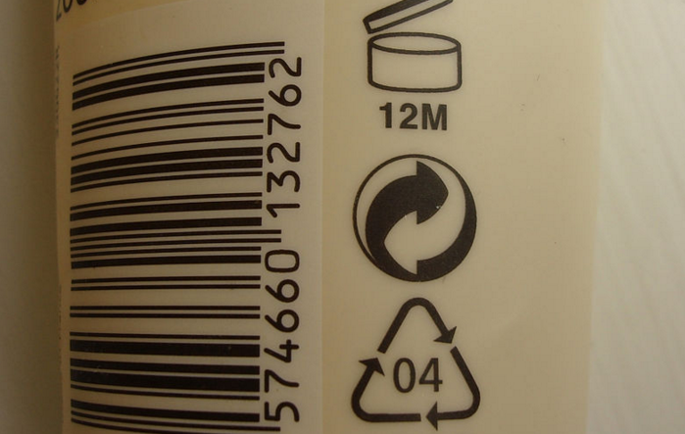
الشكل shape
الشكل عبارة عن مساحة مغلقة وله بعدان الطول والعرض
يمكن اســتخدام أشــكال ذات دلالات معروفة ومحددة وتسمى رموزا، مثل الرموز التي تستخدم في تصميم تغليف المنتجات حتى تدل على معاني معينة توصل رسالة للمستهلكين.
تحليل عناصر تصميم الاتصال المرئي .

Slide 9
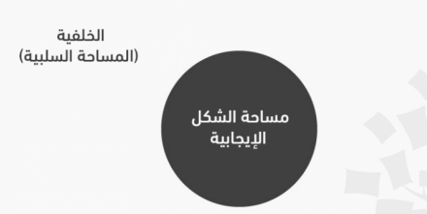
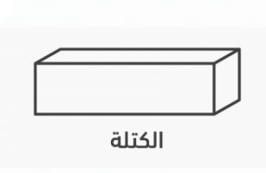
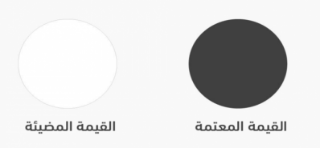
الفراغ
الكتلة
القيمة
تحليل عناصر تصميم الاتصال المرئي .

Slide 10
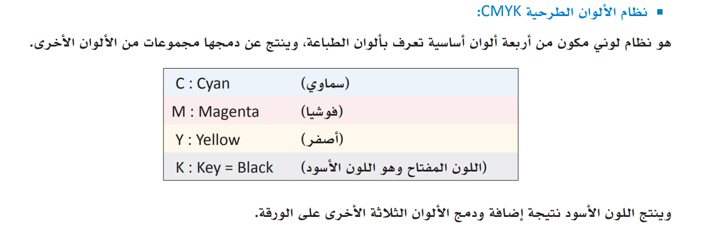
اللون color
تحليل عناصر تصميم الاتصال المرئي .

Slide 11
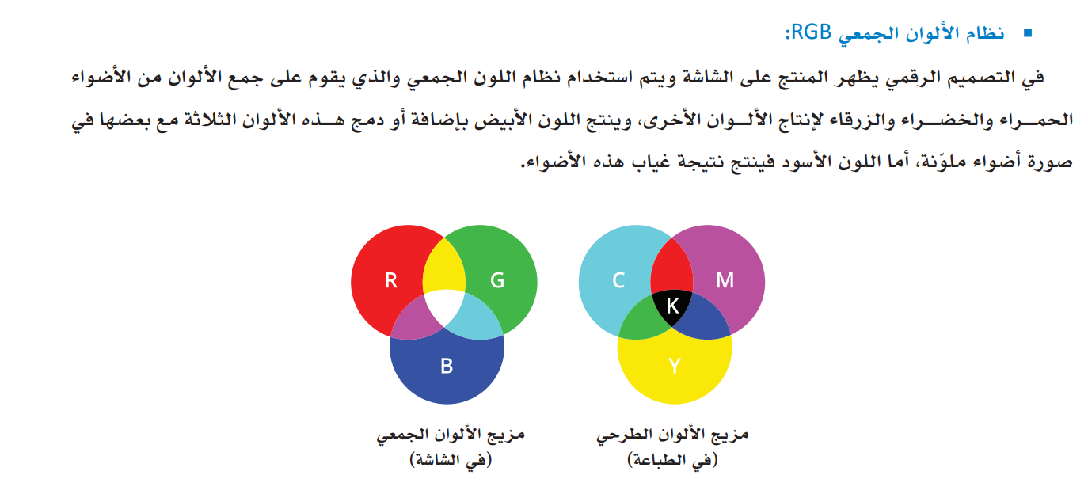
اللون color
تحليل عناصر تصميم الاتصال المرئي .

Slide 12
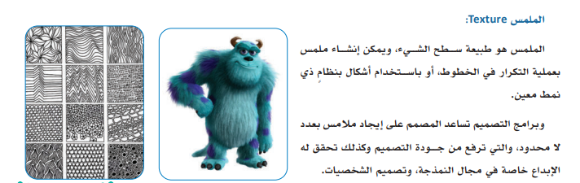
الملمس Texture:
تحليل عناصر تصميم الاتصال المرئي .

Slide 13



تقويم تكويني
اختاري الإجابة الصحيحة فيما يلي
عبارة عن مســاحة مغلقة، (وتتكون عادة من خطوط ) مع أنها قد تتشكل ُ باســتخدام لون أو قيمة أو ملمس مختلف.
القيمة
الشكل
الخط

Slide 14

الهدف الثاني
تحديد مبادئ تصميم الاتصال المرئي .

Slide 15
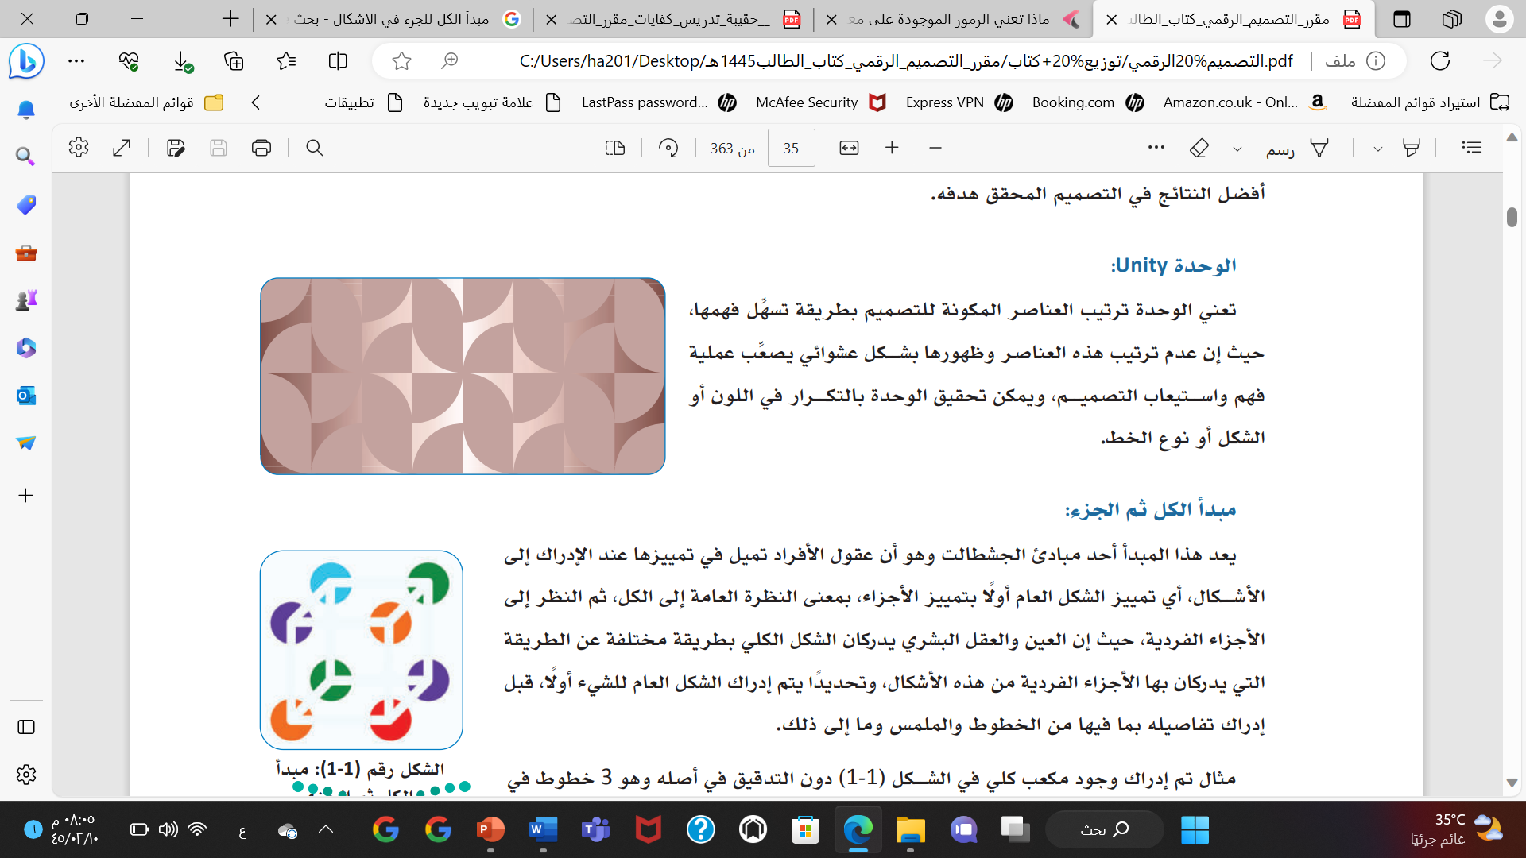
الوحدة Unity
تعني الوحدة ترتيب العناصر المكونة للتصميم بطريقة تسهل فهمها، ِّ حيث إن عدم ترتيب هذه العناصر وظهورها بشــكل عشوائي يصعب عملية فهم واســتيعاب التصميــم، ويمكن تحقيق الوحدة بالتكــرار في اللون أو الشكل أو نوع الخط.

Slide 16
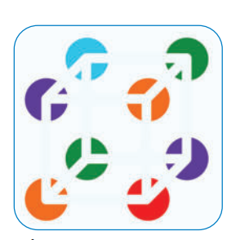
دقيــقــتـان
استراتيجية قراءة الصور
فردي
استراتيجية قراءة الصور
ماهو الشكل الموجود في الصورة؟

Slide 17
مبدأ الكل ثم الجزء:
يعد هذا المبدأ أحد مبادئ الجشطالت وهو أن عقول الأفراد تميل في تمييزها عند الأدراك إلى ً الأشــكال، أي تمييز الشكل العام أولا بتمييز الأجزاء، بمعنى النظرة العامة إلى الكل، ثم النظر إلى الأجزاء الفردية.

Slide 18
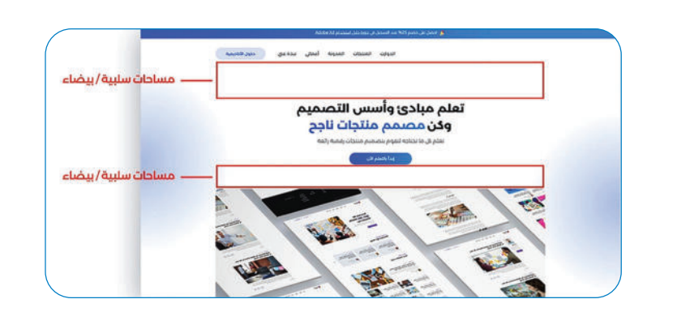
التسلسل الهرمي Hierarchy:
يوضح التسلسل الهرمي الاختلاف في أهمية العناصر في التصميم

Slide 19
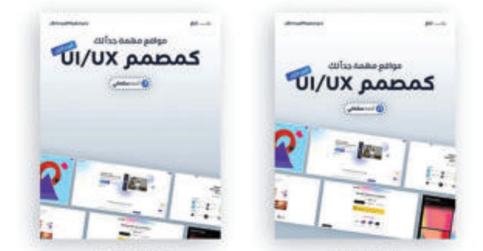
فردي
دقيــقــتـان
استراتيجية قراءة الصور
تنمية مهارة تفكير-المقارنة
ماهي اوجه الاختلاف بين التصميين ؟
التوازن

Slide 20
Balance التوازن
هــو ترتيب العناصر بطريقة ٍ منطقية ٍ متوازنة ً ضمن أي تصميم، فمثال ليس من المنطقــي تجميع كل المكونات أو العناصر ضمن جزئية محددة من التصميم وترك باقي أجزاء التصميم فارغة، فهذا يسبب عدم التوازن في التصميم.

Slide 21
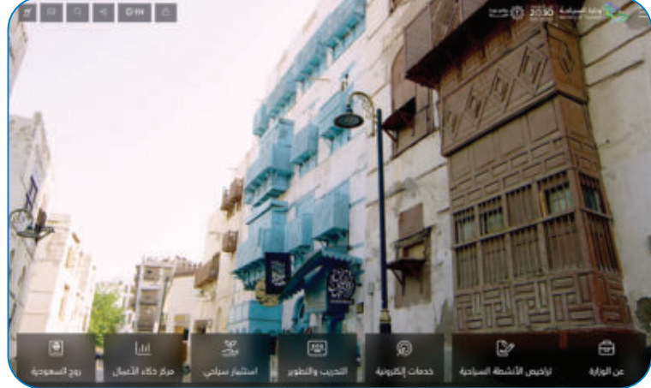
التّباين أو التّنوع Diversity or Variation:
يعنــي الاختلاف في عناصــر التصميم، حيث إن لــكل عنصر خواص معينــة، ً ويتم اســتخدام العنصر بطريقــة تهدف إلى جعلــه مختلفا عن باقي العناصر الأخرى في التصميم لتمييزه وإظهاره للعين.

Slide 22
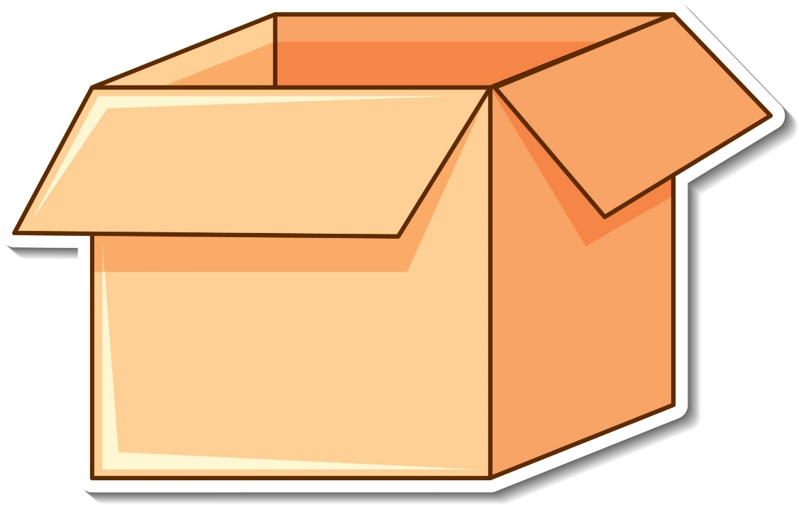
تقويم تكويني
حددي ما اذا كانت الجملة المعروضة أمامك تمثل توازن ام تباين ؟!!
يعنــي الاختلاف في عناصــر التصميم، حيث إن لــكل عنصر خواص معينــة
هــو ترتيب العناصر بطريقة ٍ منطقية
تباين
توازن

Slide 23



ماهي عناصر التصميم المستخدمة في التصميم التالي؟

Slide 24


تقويم ختامي
هل العبارة صحيحة أم خاطئة:
1- المساحة الفارغة السلبية تمثل عنصر القيمة ( )
2- من عناصر التصميم الملمس وهو طبيعة سطح الشيء( )
التسلسل الهرمي يعني الاختلاف بين عناصر التصميم ( )

Slide 25
الواجب– الدرس2
بمشـاركة ثلاثة من زميلاتك أعدي عرضا تقديميا يحتوي على ثلاث تصميمات رقمية سـواء أكانت مطبوعة أم إلكترونية.
حللي نقاط معايير نجاح التصميم.

Slide 26
انتــهى الدرس ،،
شــاكرة لكن حسن تفاعلكن

